Slide 1
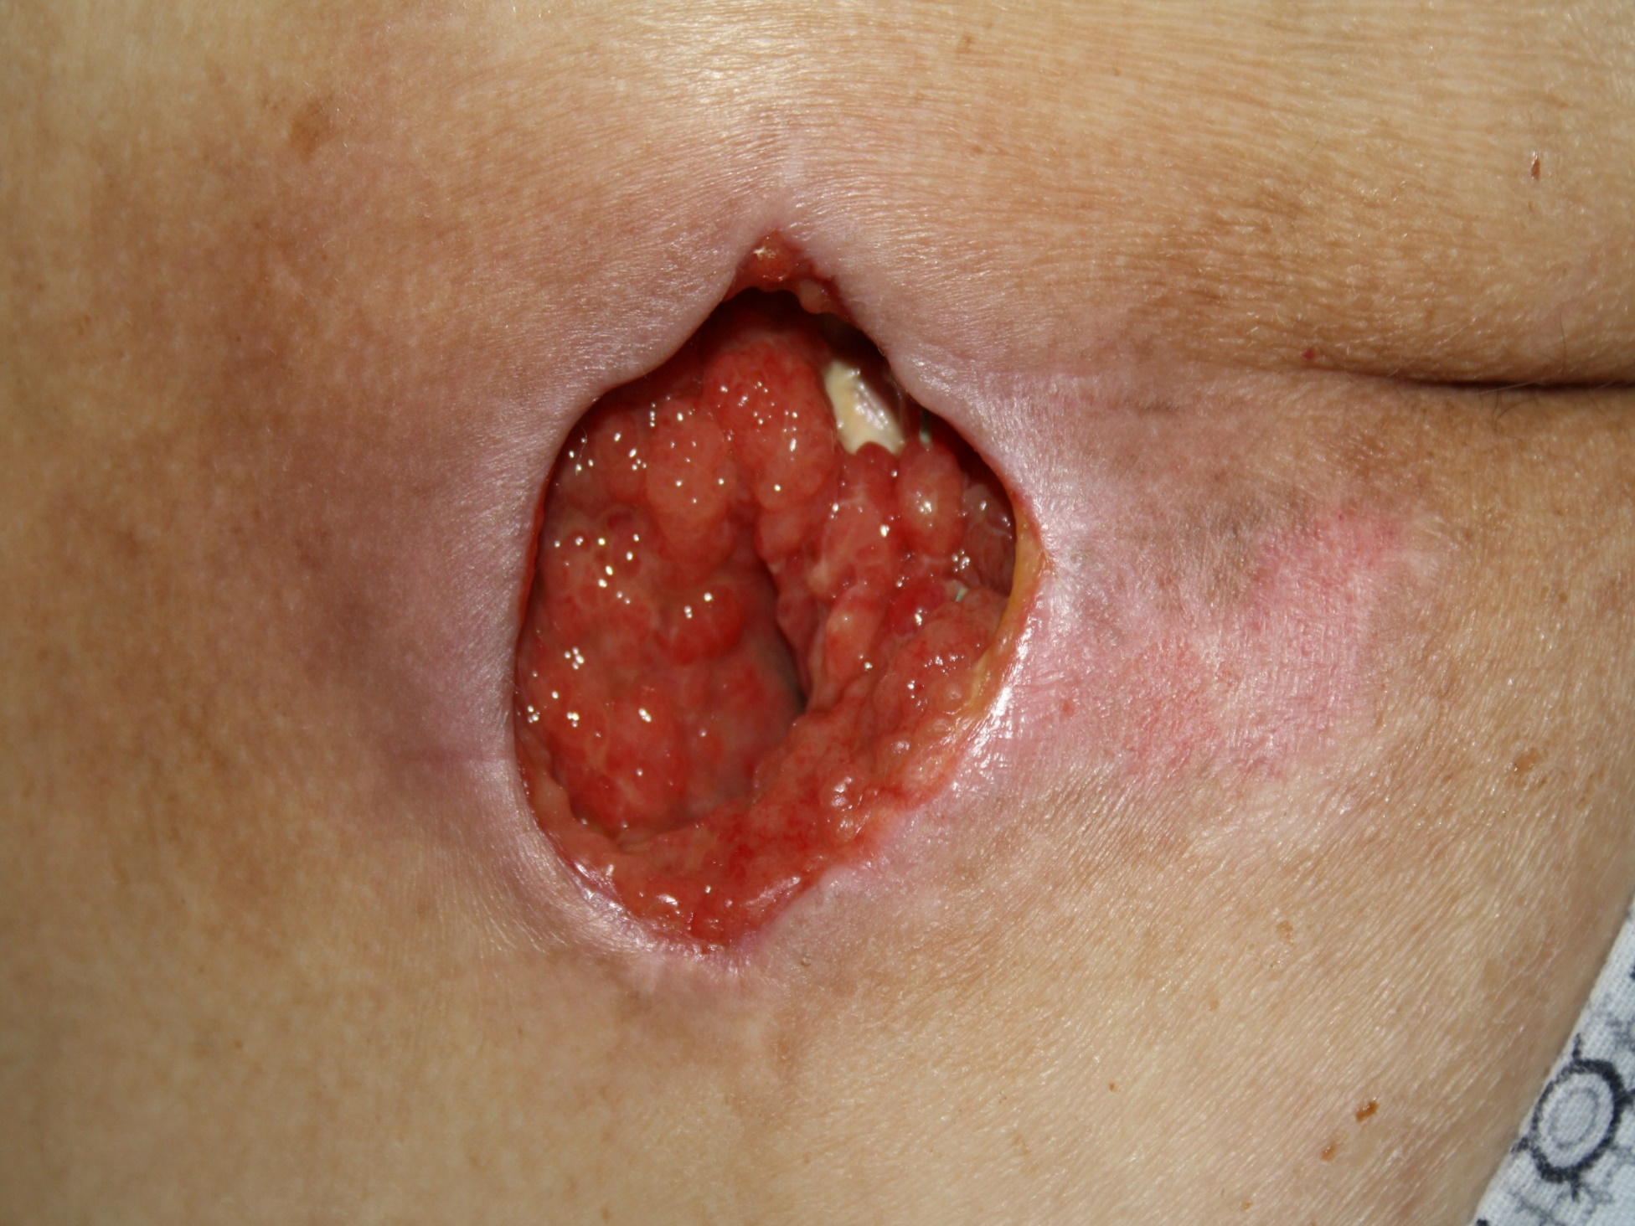

Slide 2
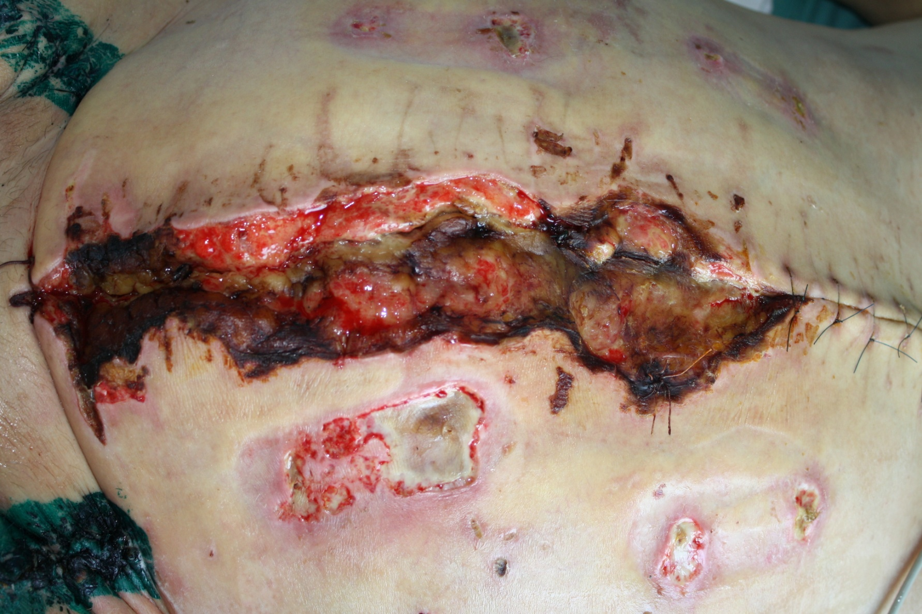

Slide 3
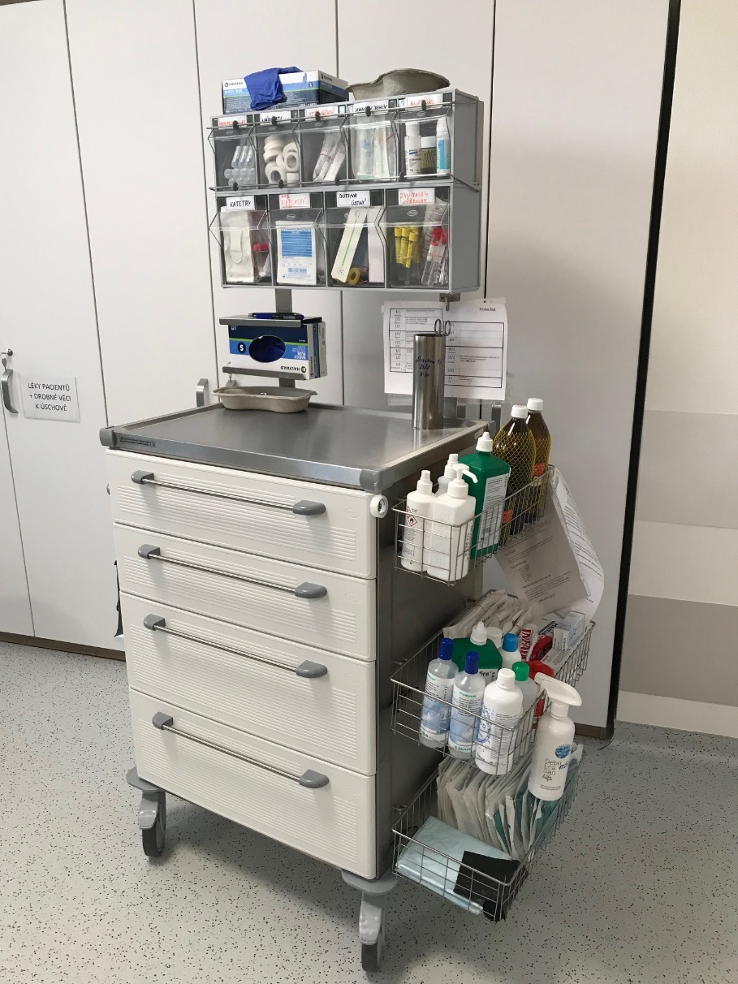
Pomůcky k převazu
Převazový vozík s dostatkem převazového materiálu
Balíčky k převazu na jedno použití
Různé typy náplastí
Roztoky (Novikov, oplachové roztoky, lihobenzin, benzin,
Chlorhexidin …)
Masti (Višněvského, kafrová, ..)
Gelaspon, Traumacel
Pomůcky k sutuře ran
Dezinfekce
Chirurgické nástroje
Emitní misky
Rukavice (steril. i nest.)
Ústenka
Jednorázová zástěra
Prádlo
Dokumentace
Foto: vlastní

Slide 4
Ošetření rány - převaz
Kontrola rány
Dezinfekce, čištění, výplach, oplach
Toaleta rány - débridement
Úprava drénů
Aplikace léků/krytí
Odstranění stehů
Výměna krytí
Vhodná poloha pacienta
Odstranění sekundárního krytí
Odstranění primárního krytí – pokud nejde volně sejmout – použít vhodný oplachový roztok
Zhodnotit ránu a její okolí
Hygiena/debridement rány
Aplikovat primární krytí, sekundární krytí
Edukace nemocného

Slide 5
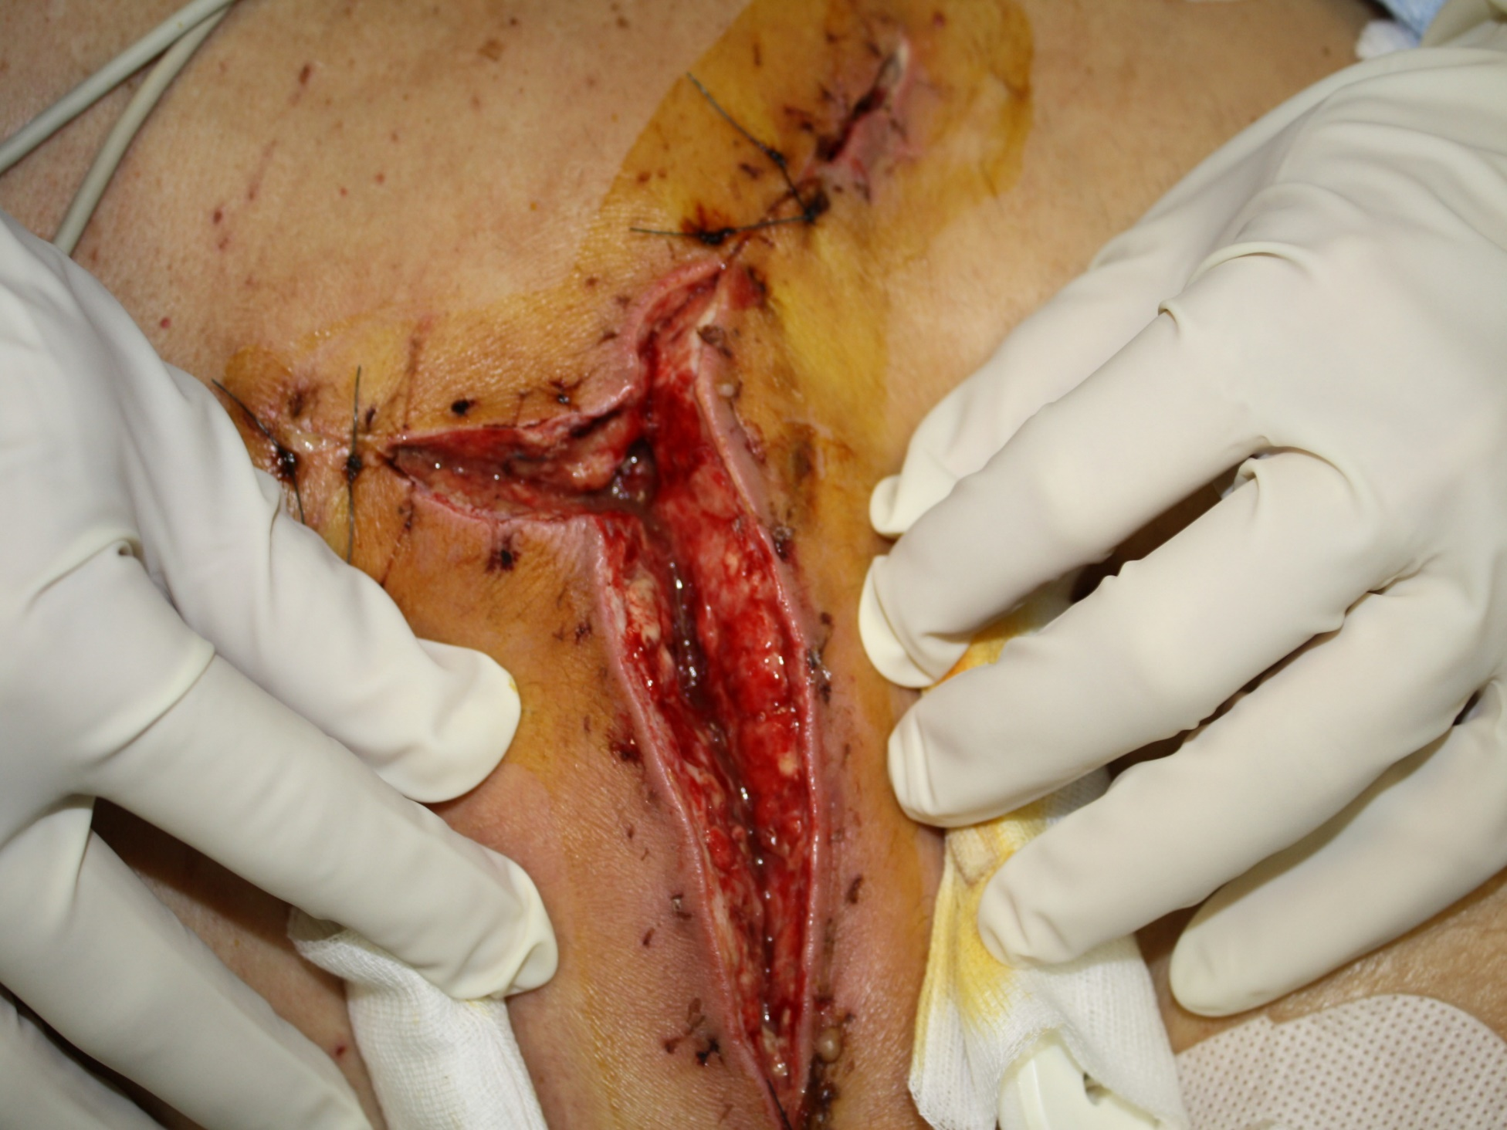

Slide 6
V.A.C.
Vacuum asisted closure
Semiinvazivní léčebná metoda, při které je lokální negativní tlak využíván k podpoře hojení ran a k drenáži tekutin, popřípadě infekčních sekretů z rány
Je indikován u ran jak akutních, tak chronických, dekubitů a stavů po transplantaci kůže a tkáňových laloků
Rána se vyplní vhodnou velikostí polyuretanové pěny a překryje folií, následně se napojí na zdroj podtlaku

Slide 7
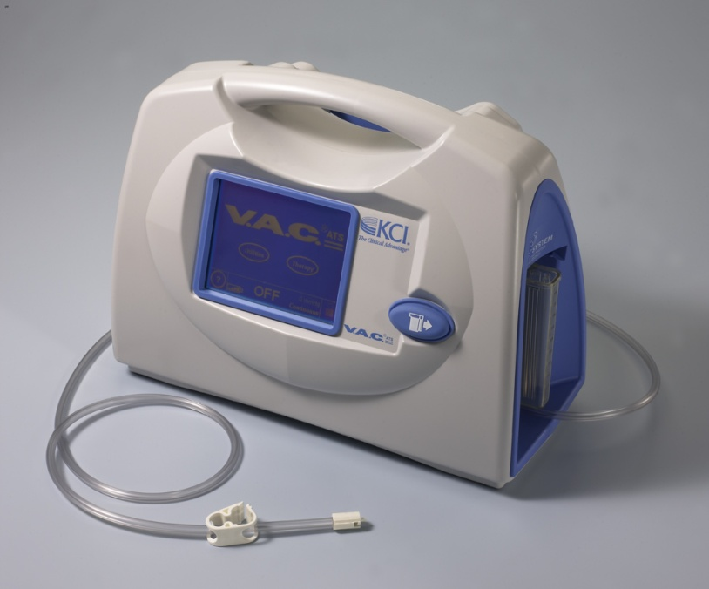
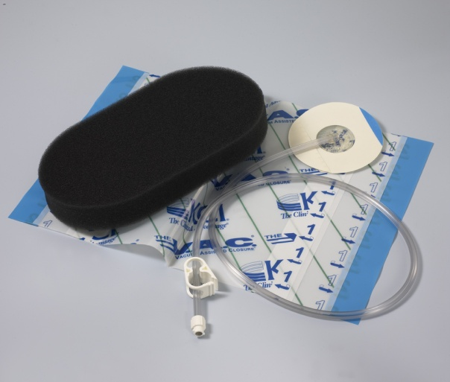
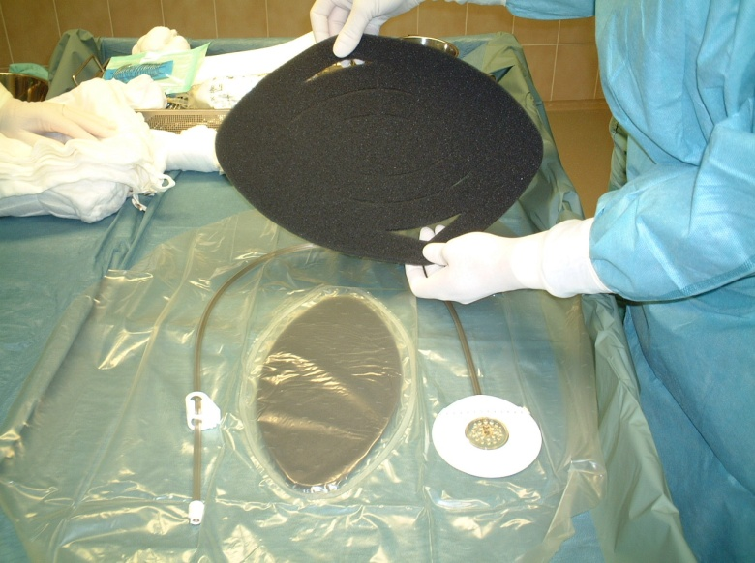
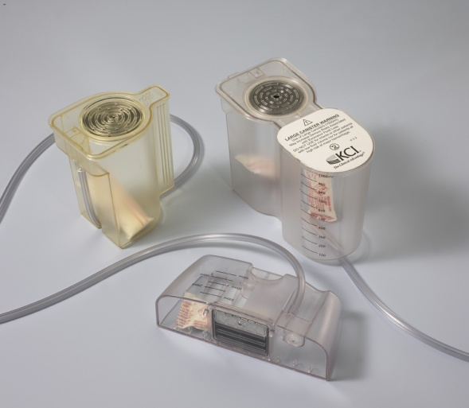
V.A.C.
https://www.acelity.com/-/media/Project/Acelity/Acelity-Base-Sites/shared/PDF/2-b-128-emea-csa-vac-clinical-guidelines-emea.pdf

Slide 8
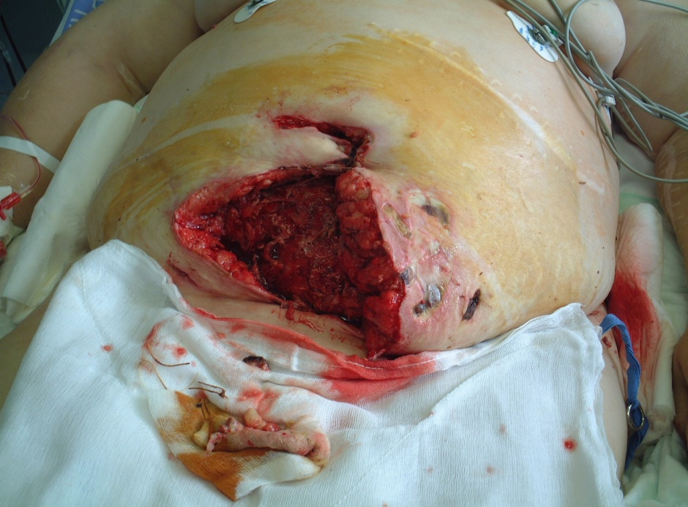
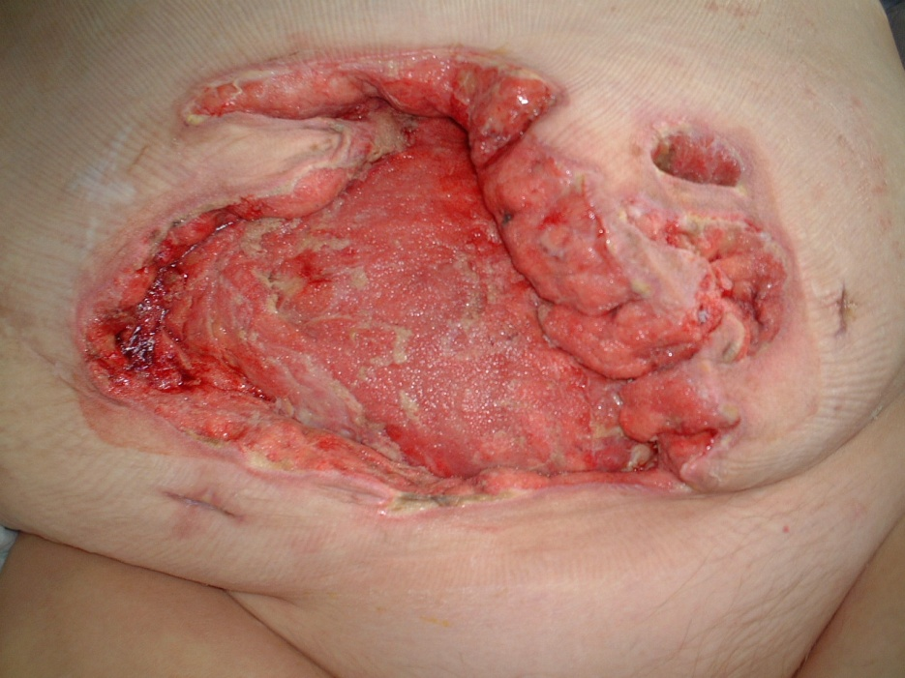
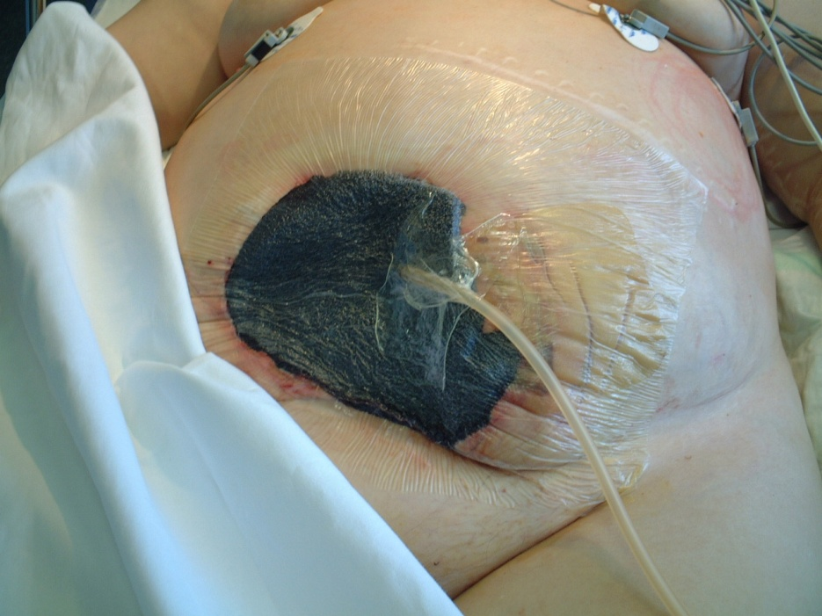
Dehiscentní laparotomie, N s funkční Tx ledvinou
Foto: vlastní

Slide 9
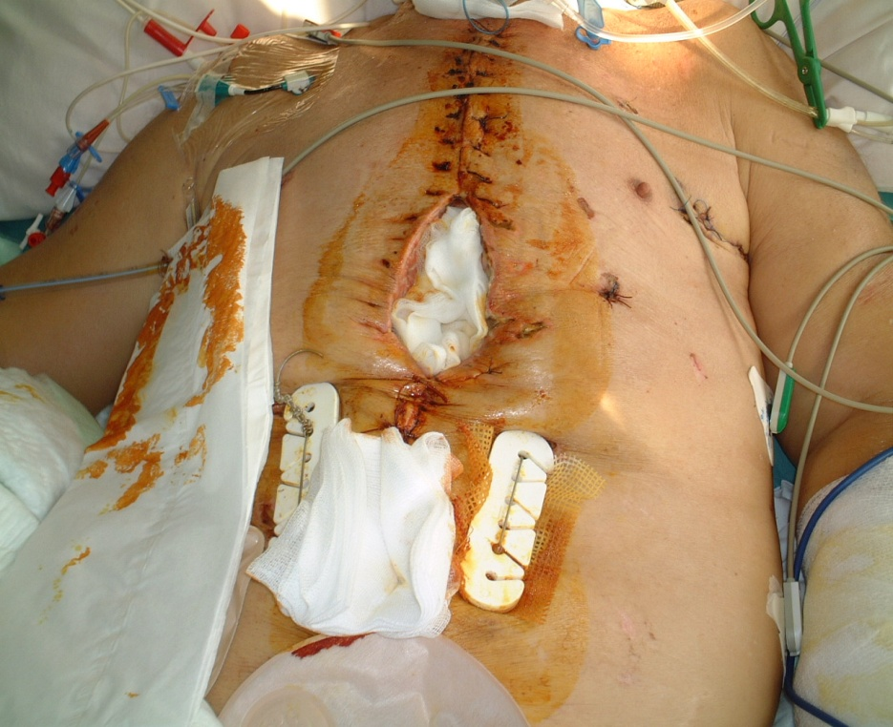
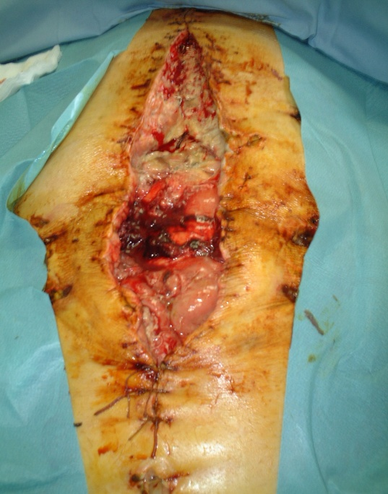
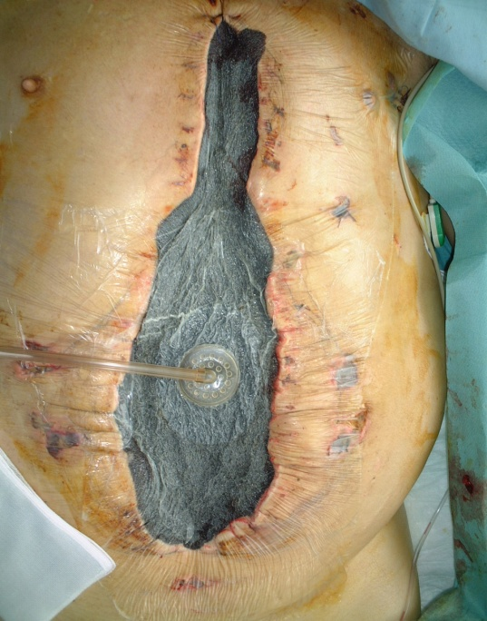
Dehiscence op. rány a léčba V.A.C. systémem
Foto: vlastní

Slide 10
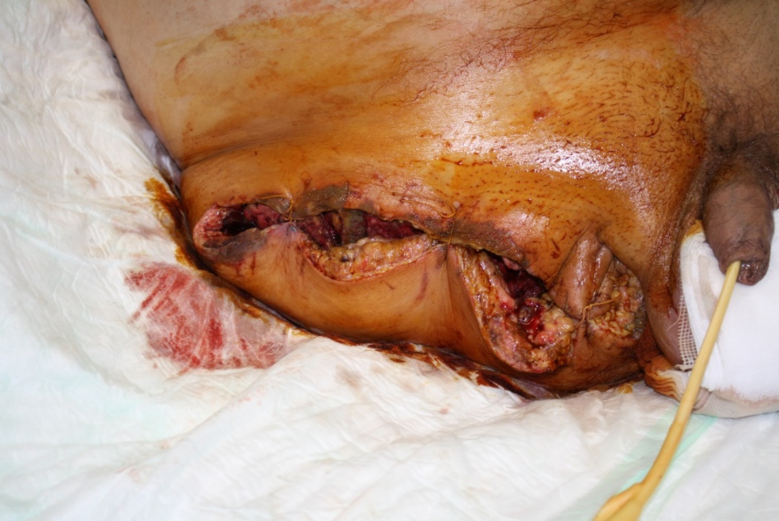
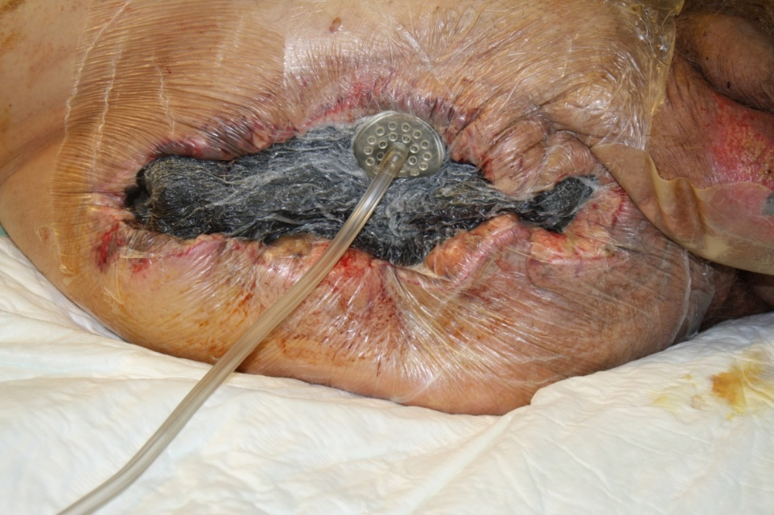
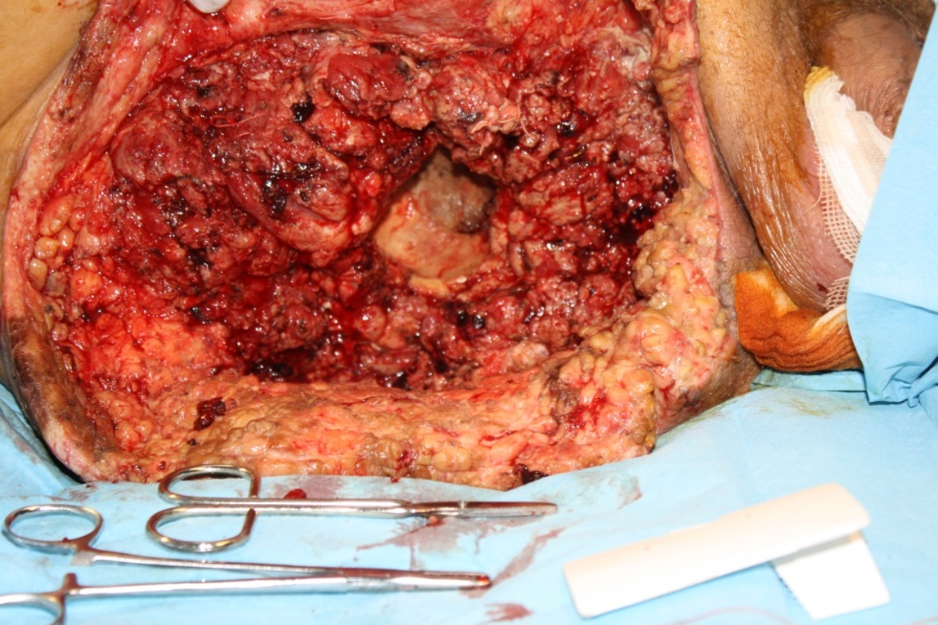
Foto: vlastní

Slide 11
Děkuji za pozornost!

